Slide 1

Inteligencia Artificial
Dr. Leon Felipe Palafox Novack
lpalafox@up.edu.mx

Slide 2
Noticias del Día
1

Slide 3
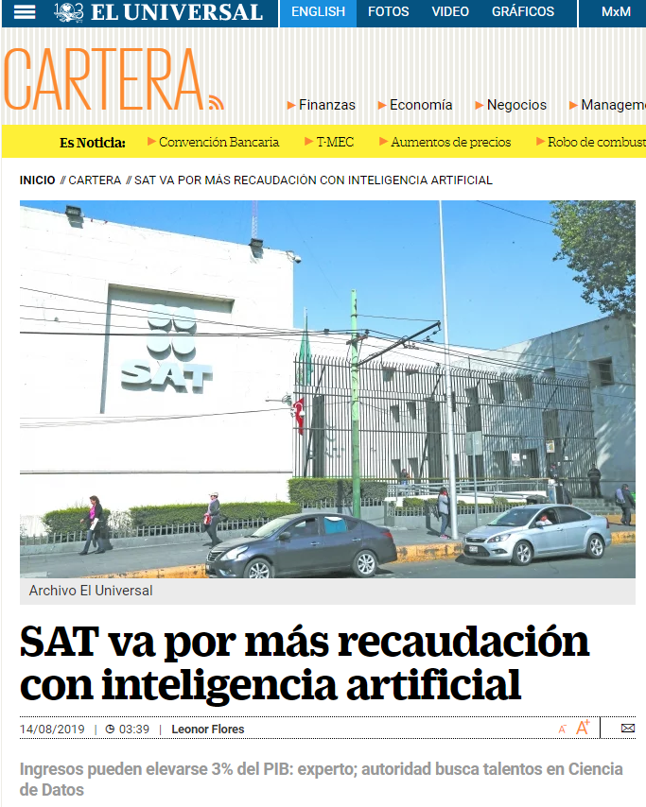

Slide 4
Introducción
2
Qué es Machine Learning

Slide 5
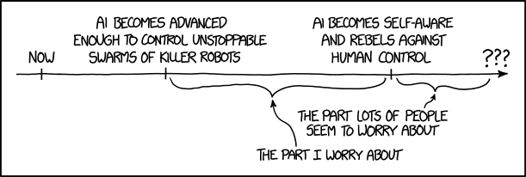

Slide 6
¿Qué es AI/ML?
La definición via la prueba de Turing, actuando humanamente:
¿Qué es la prueba de Turing?

Slide 7
La prueba de Turing es una prueba diseñada por Alan Turing, donde una máquina se define inteligente:
Si durante una conversación, un humano no puede distinguir si la máquina es máquina o humano.

Slide 8
¿Qué se necesita para pasar la prueba de Turing (técnicamente)?

Slide 9
Prueba de Turing:
Procesamiento de Lenguaje Natural (NLP): Para comunicarse
Representación de Conocimiento: Para representar su información
Razonamiento automático: para procesar la información que tiene y convertirla en respuestas.
Machine Learning: Para aprender de nuevas interacciones.

Slide 10
Una “moderna” prueba de Turing también incluye:
Visión de Computadora: Para interactuar con la persona
Robótica: Para interactuar con la persona.

Slide 11
¿Creen que la prueba de Turing sea suficiente o necesaria para estudiar AI?
Ingeniería en Aeronáutica
Ingeniería Automotriz

Slide 12
¿Qué es AI/ML?
El modelo cognitivo, pensando como humanos

Slide 13
El modelo cognitivo usa las ciencias cognitivas para modelar como funciona el cerebro.
De la misma forma en la que modelamos como se mueve un dedo.
Poleas, palancas, etc

Slide 14
¿Qué es AI/ML?
Las leyes del pensamiento: Pensamiento Razonado

Slide 15
Inteligencia Artificial basada en silogismos filosóficos.

Slide 16
Se usan las reglas del pensamiento filosófico, como los if, then, AND, OR
¿Cuál les parece un problema con esta forma de hacer las cosas?

Slide 17
Usando Agentes, Acciones racionales

Slide 18
Un agente computacional es aquel que actúa de acuerdo a su entorno.
Esta acción debe de llegar al mejor resultado.

Slide 19
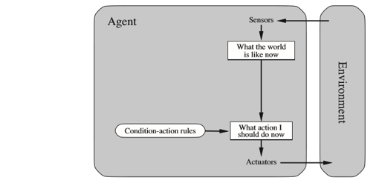

Slide 20
¿Cómo definimos las reglas y las acciones?
NLP, Machine Learning, Knowledge Representation, etc
Computer Vision
Robotica

Slide 21
Ventajas del modelo con base en agentes:
Es mucho mas general que los modelos estrictos lógicos
No se basa en definiciones biológicas, sino en ecuaciones matemáticas claras.

Slide 22

Ejemplos de agentes inteligentes

Slide 23




Slide 24

Ejemplos Agentes Inteligentes
https://www.youtube.com/watch?v=7Q3YW-3KCzU

Slide 25

Ejemplos de agentes inteligentes

Slide 26
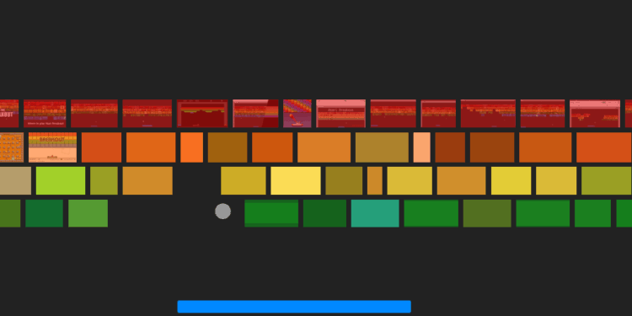
https://www.youtube.com/watch?v=V1eYniJ0Rnk

